Slide 1
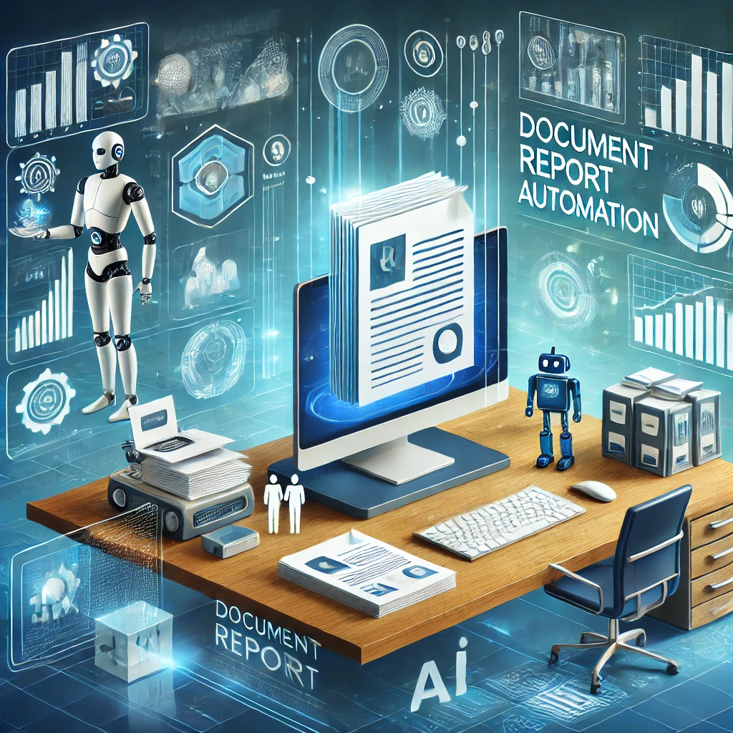

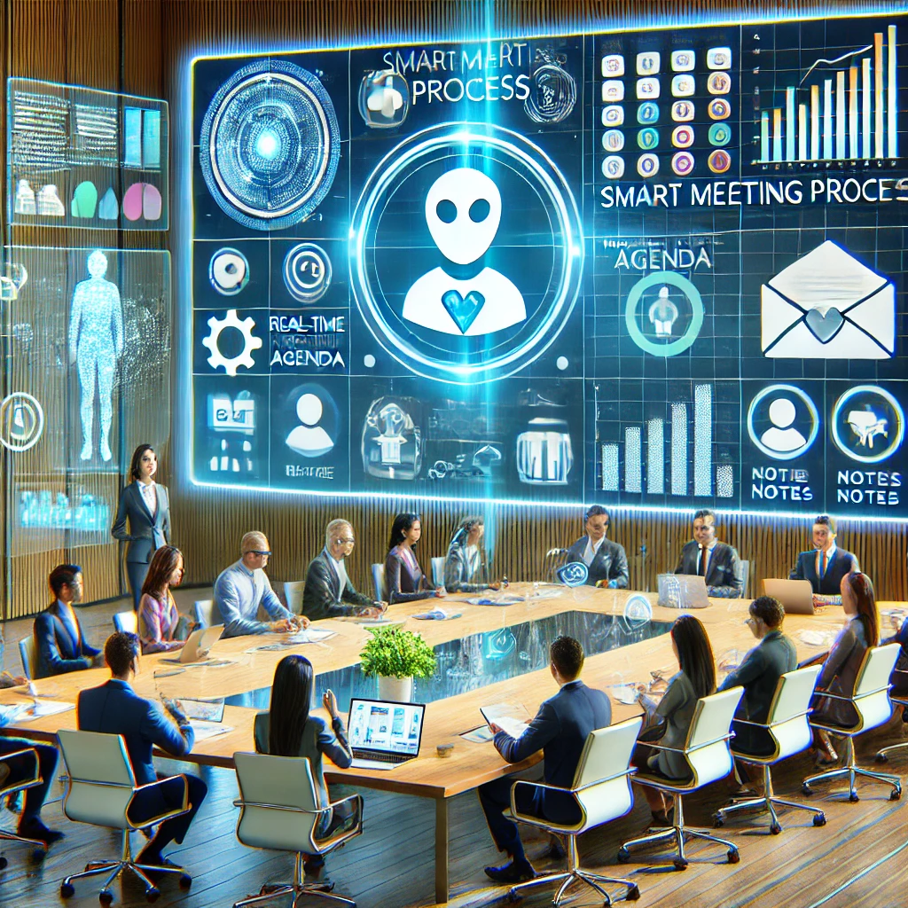
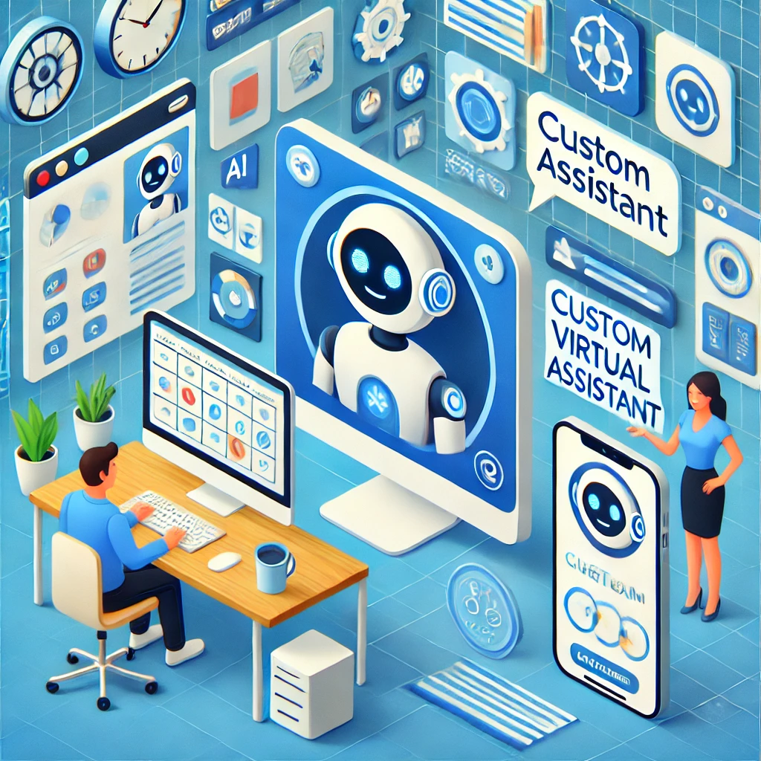


文件報告自動化
表格數據應用情境
會議流程智能化
自定義虛擬助理
合規評估與分析
ESG 與 AI 整合討論

Slide 2
第一周（07/27）： 生成式 AI 概述與關鍵字技巧
第二周（08/03）： 文字生成式 AI 工具進階應用
第三周（08/10）： 客製化會議紀錄與自制 AI Agent
第四周（08/10）： 合規討論與專題報告

